Slide 1
面向对象程序设计基础 （OOP）
刘知远
liuzy@tsinghua.edu.cn
https://nlp.csai.tsinghua.edu.cn/
课程团队：任炬 黄民烈 刘知远
Notes:
送你一朵小红花，奖励有勇气来上我的课

Slide 2
ssh远程登录和操作（自学）
SSH(Secure Shell) 是建立在应用层基础上的安全协议，可以用其远程登录服务器/其他电脑
ssh remote_username@remote_address
user是在远程机器上的用户名
remote_address 是远程机器的地址，可以是IP/域名/别名
SCP(Secure Copy) 是 linux 系统下基于SSH登陆进行安全的远程文件拷贝命令。
可添加自己的公钥到远程机器~/.ssh/authorized_keys中实现免密码登录
修改~/.ssh/config可以给远程机器起简称，可以设置使用简称完成服务器跳转登录

Slide 3
ssh远程登录和操作（自学）
SCP(Secure Copy) 是 linux 系统下基于SSH登陆进行安全的远程文件拷贝命令。
从服务器端复制到本地
scp remote_username@remote_address:remote_file local_folder
从本地复制到服务器端
scp local_file remote_username@remote_address:remote_folder
SSHFS(SSH Filesystem) 通过ssh连接挂载远程服务器上的目录到本地
sshfs remote_username@remote_address:remote_folder local_folder
Notes:
挂载后，本地访问文件会先从远程服务器上下载下来，本地的更新会自动上传至远程服务器，

Slide 4
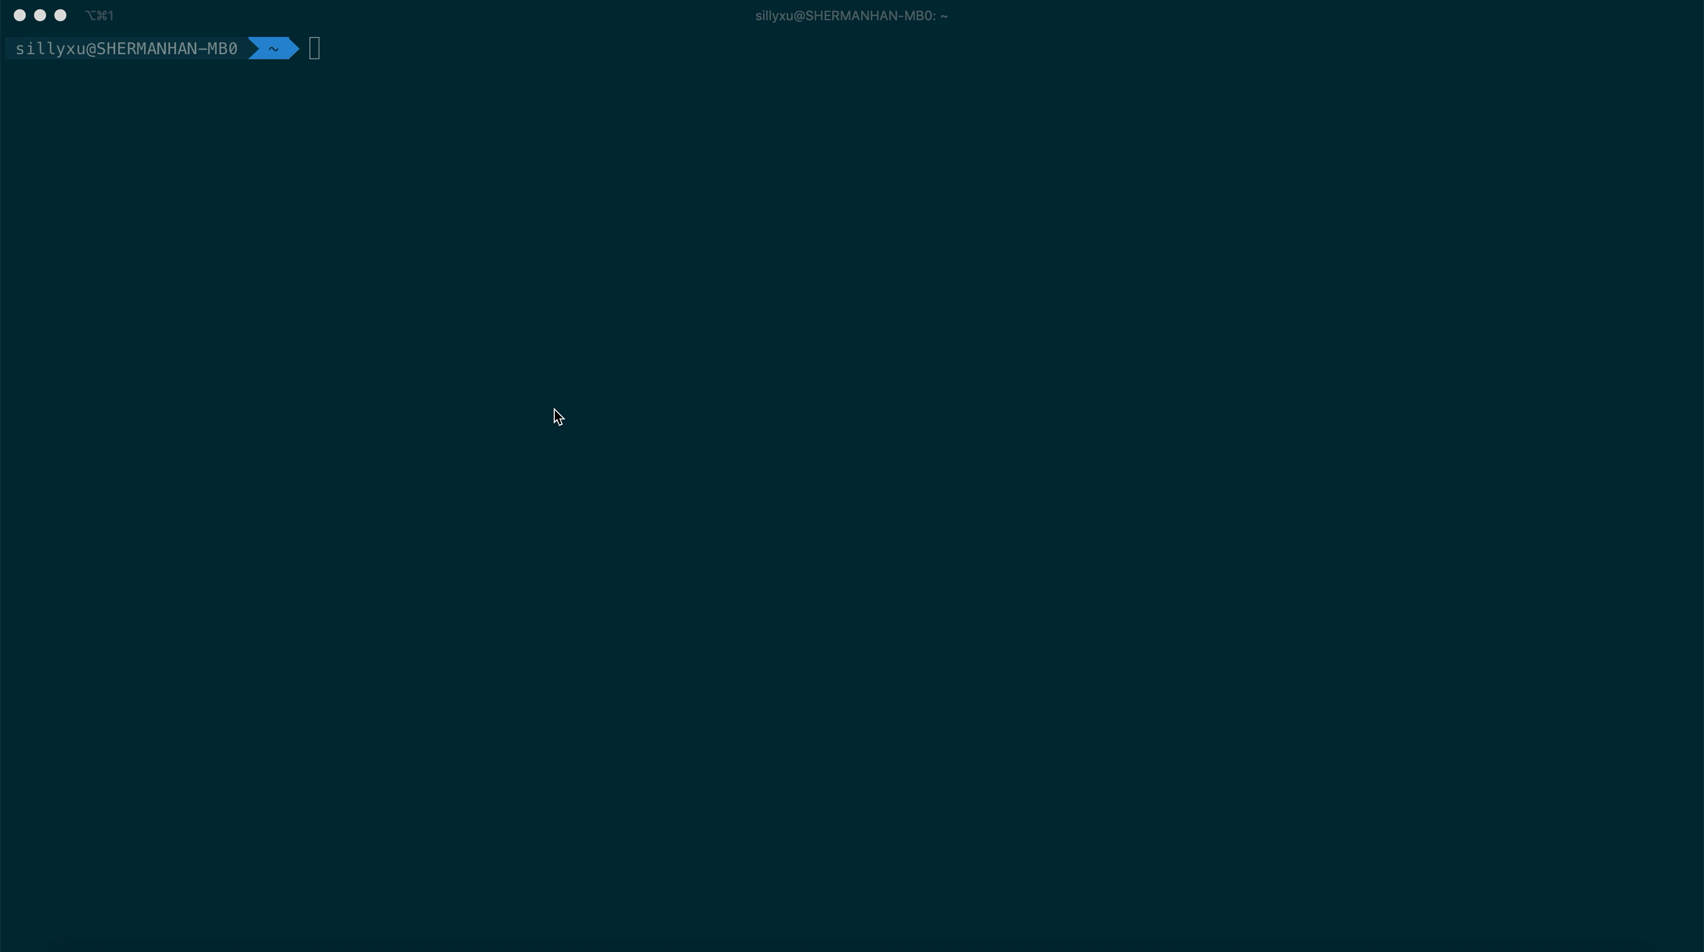
ssh远程登录和操作（自学）

Slide 5
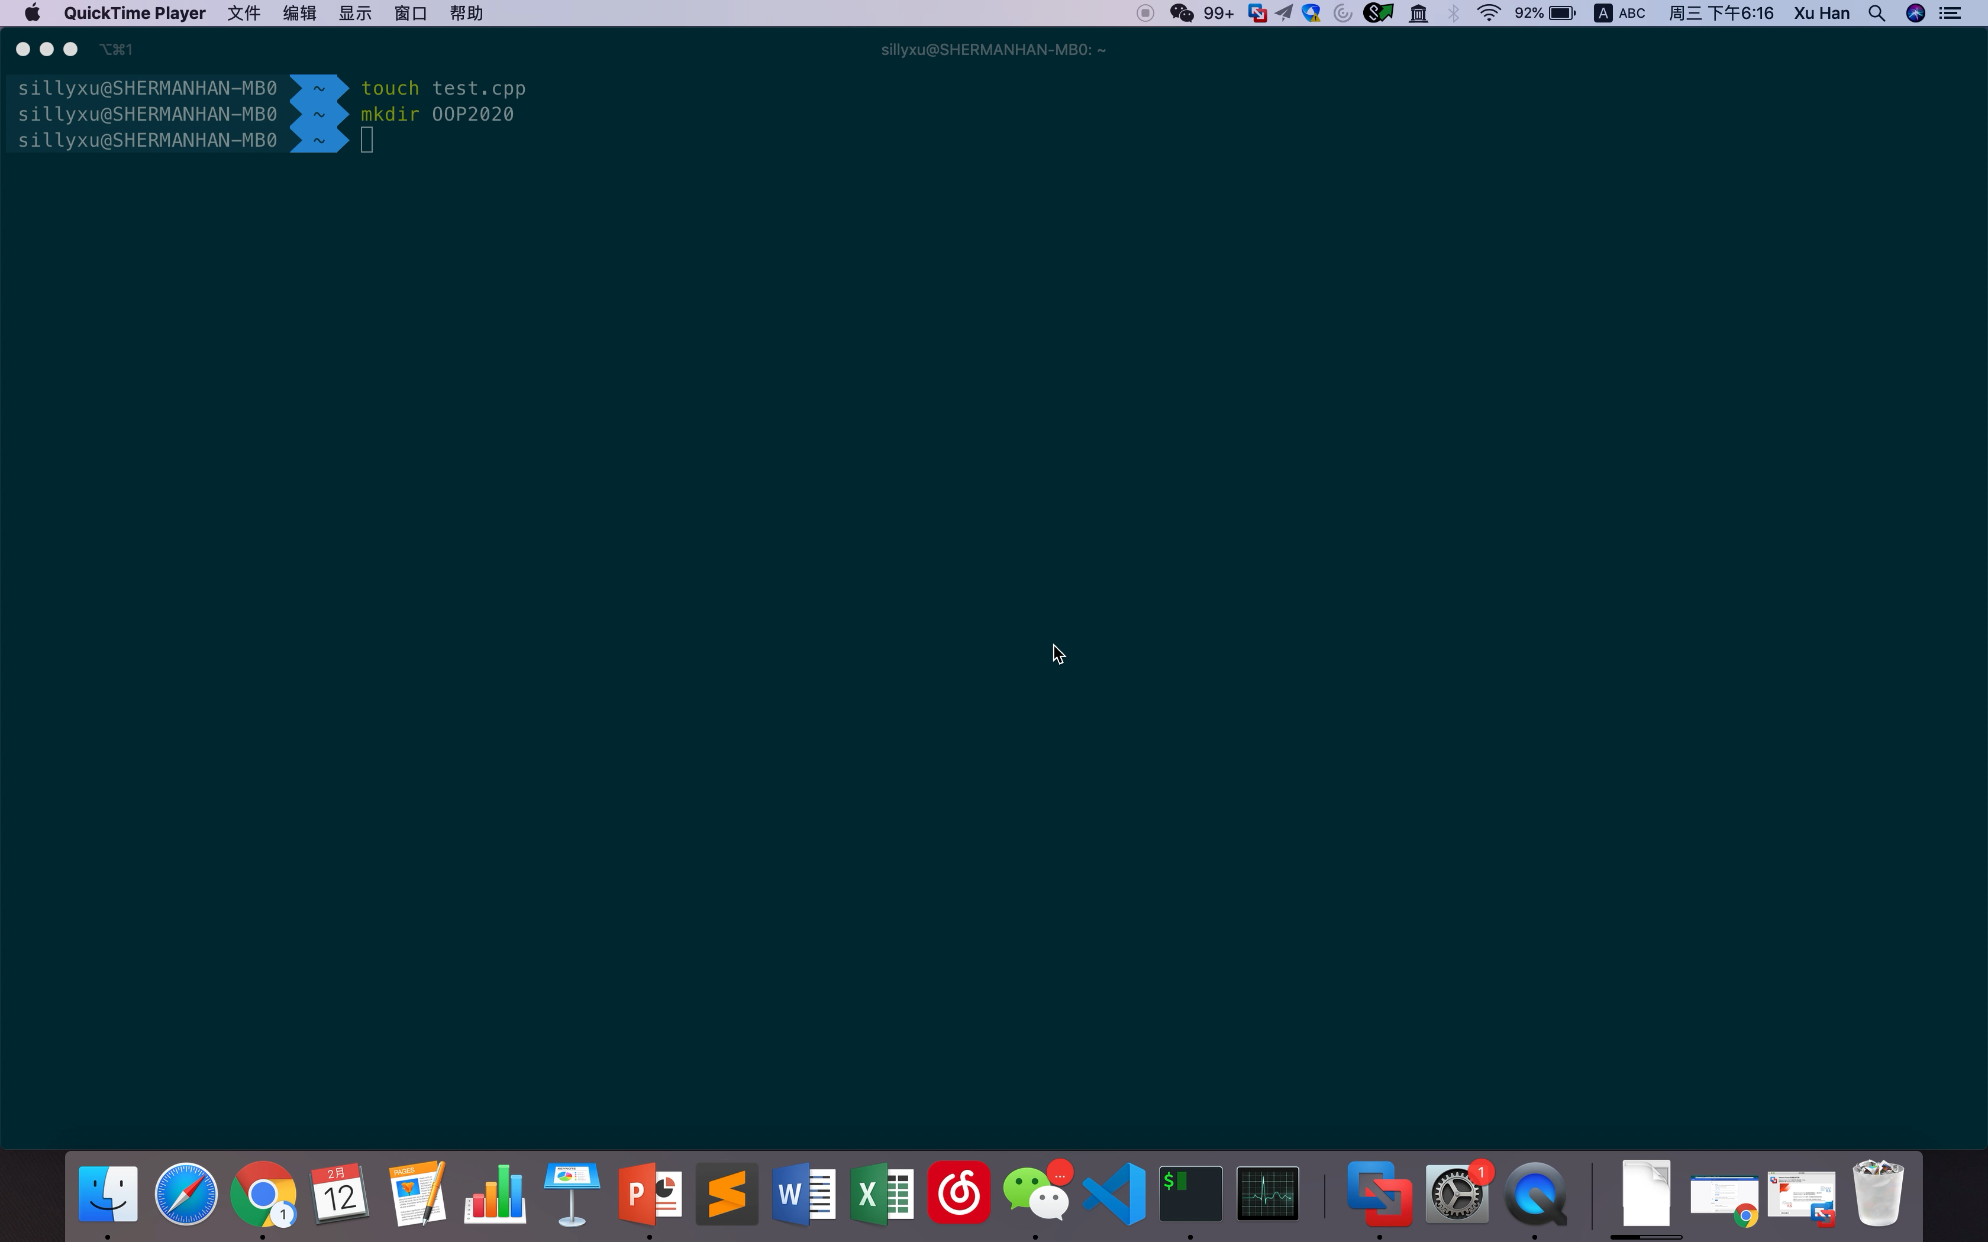
ssh远程登录和操作（自学）

Slide 6
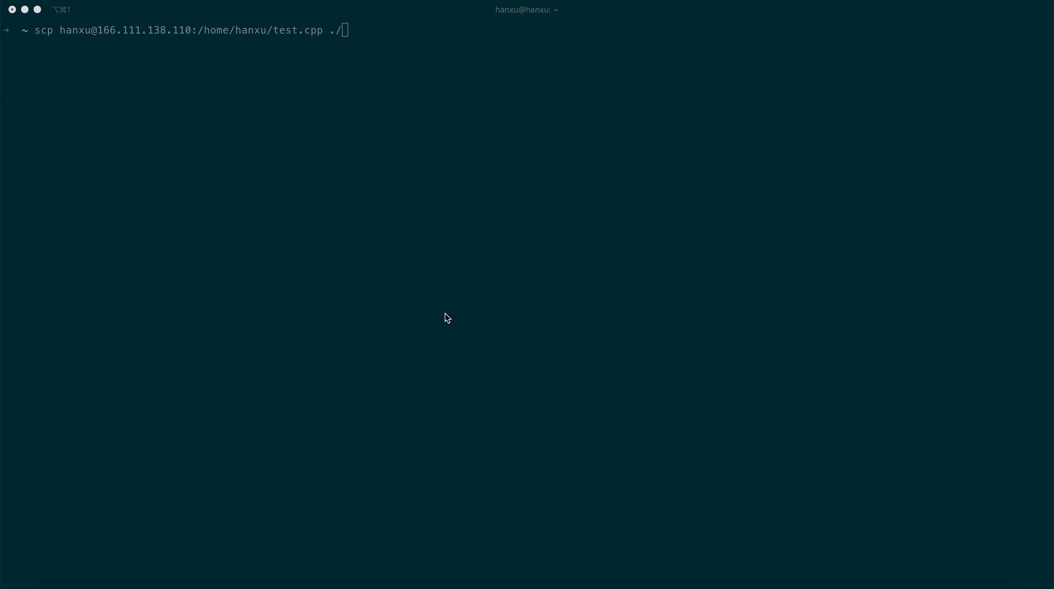
ssh远程登录和操作（自学）

Slide 7
结 束

